Slide 1


Bài Thuyết Trình
Tên Học Phần : Project 2 Họ Và Tên Sinh Viên : Lê Hoàng Long Mã Sinh Viên : 2210900037

Slide 2
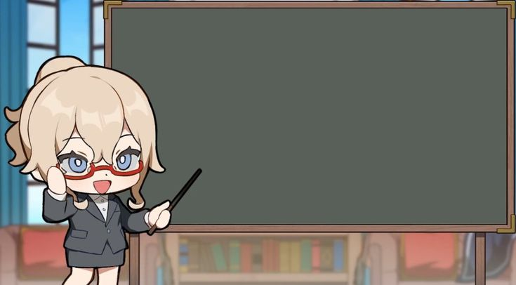

Lời Mở Đầu
Xin chào thầy cô và các bạn,
Em tên là Lê Hoàng Long, đến từ lớp CNTT3. Hôm nay, em xin phép được trình bày về bài tập của mình với chủ đề "Phát triển website Wuthering Wave" sử dụng nền tảng ASP.NET MVC, MySQL , HTML , CSS và JS.
Mục tiêu của bài tập này là xây dựng một website với các chức năng quản lý người dùng, bài viết, đồng thời áp dụng các kiến thức đã học về lập trình web và cơ sở dữ liệu. Bài thuyết trình của em sẽ đi qua các phần như thiết kế hệ thống, cơ sở dữ liệu, demo giao diện .
Hy vọng bài trình bày này sẽ giúp thầy cô và các bạn hiểu rõ hơn về quy trình phát triển một dự án web từ ý tưởng đến triển khai.

Slide 3
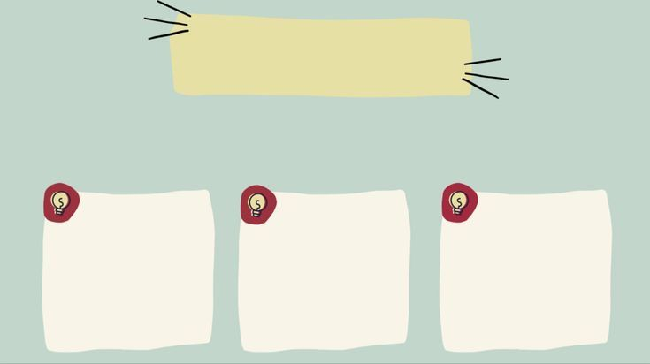
Giới Thiệu
1, Cơ Sở Dữ liệu
2,Ngôn ngữ lập trình - HTML - CSS - ASP.NET MVC -JavaScript
3,một số hình ảnh về giao diện website
a, giao diện trang chủ
b, giao diện khác

Slide 4


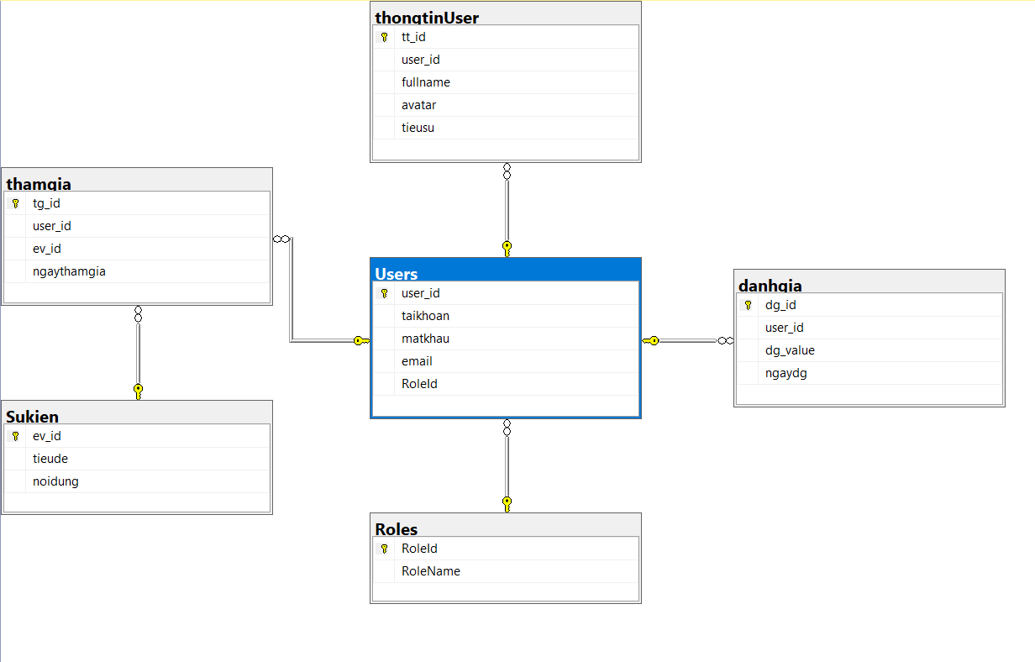
1, Cơ sở dữ liệu

Slide 5

2, Ngôn Ngữ Lập Trình
- HTML : là một lớp ứng dụng web mới ra đời, hỗ trợ nội dung đa phương tiện và các chức năng offline mà không cần đến những công nghệ độc quyền đi kèm.
- CSS : giúp các phần tử HTML trở nên phong phú và nổi bật hơn bằng cách cung cấp các phần tử trang trí, hỗ trợ thay đổi màu chữ, tùy chỉnh màu cho trang hoặc thay đổi cấu trúc của website.
- ASP.NET : là một nền tảng nguồn mở để xây dựng các ứng dụng trên máy tính để bàn, web và thiết bị di động có thể chạy nguyên bản trên bất kỳ hệ điều hành
- Javascript : chính là một ngôn ngữ lập trình web rất phổ biến ngày nay. Javascript được tích hợp đồng thời nhúng vào HTML để hỗ trợ cho website trở nên sống động hơn.

Slide 6
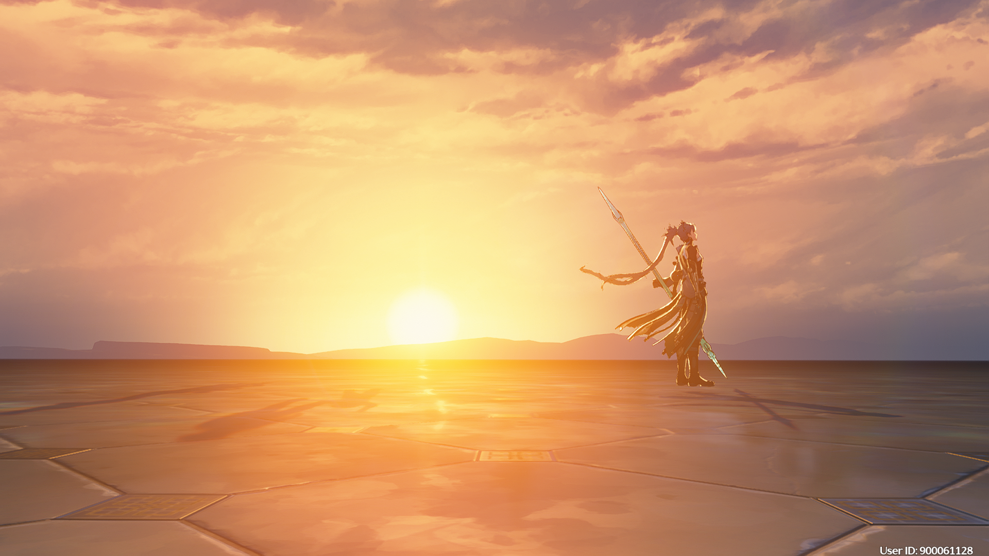
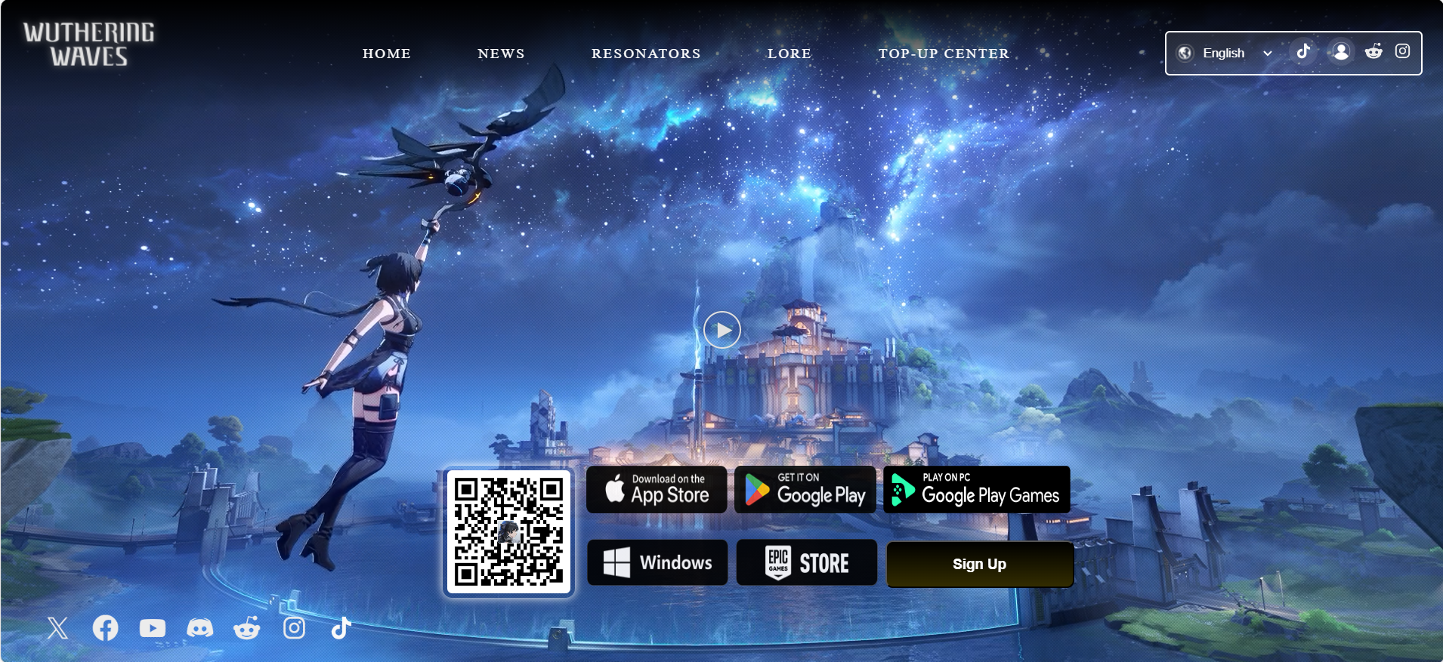
3, Một số hình ảnh về giao diện
a , Giao Diện Trang Chủ

Slide 7

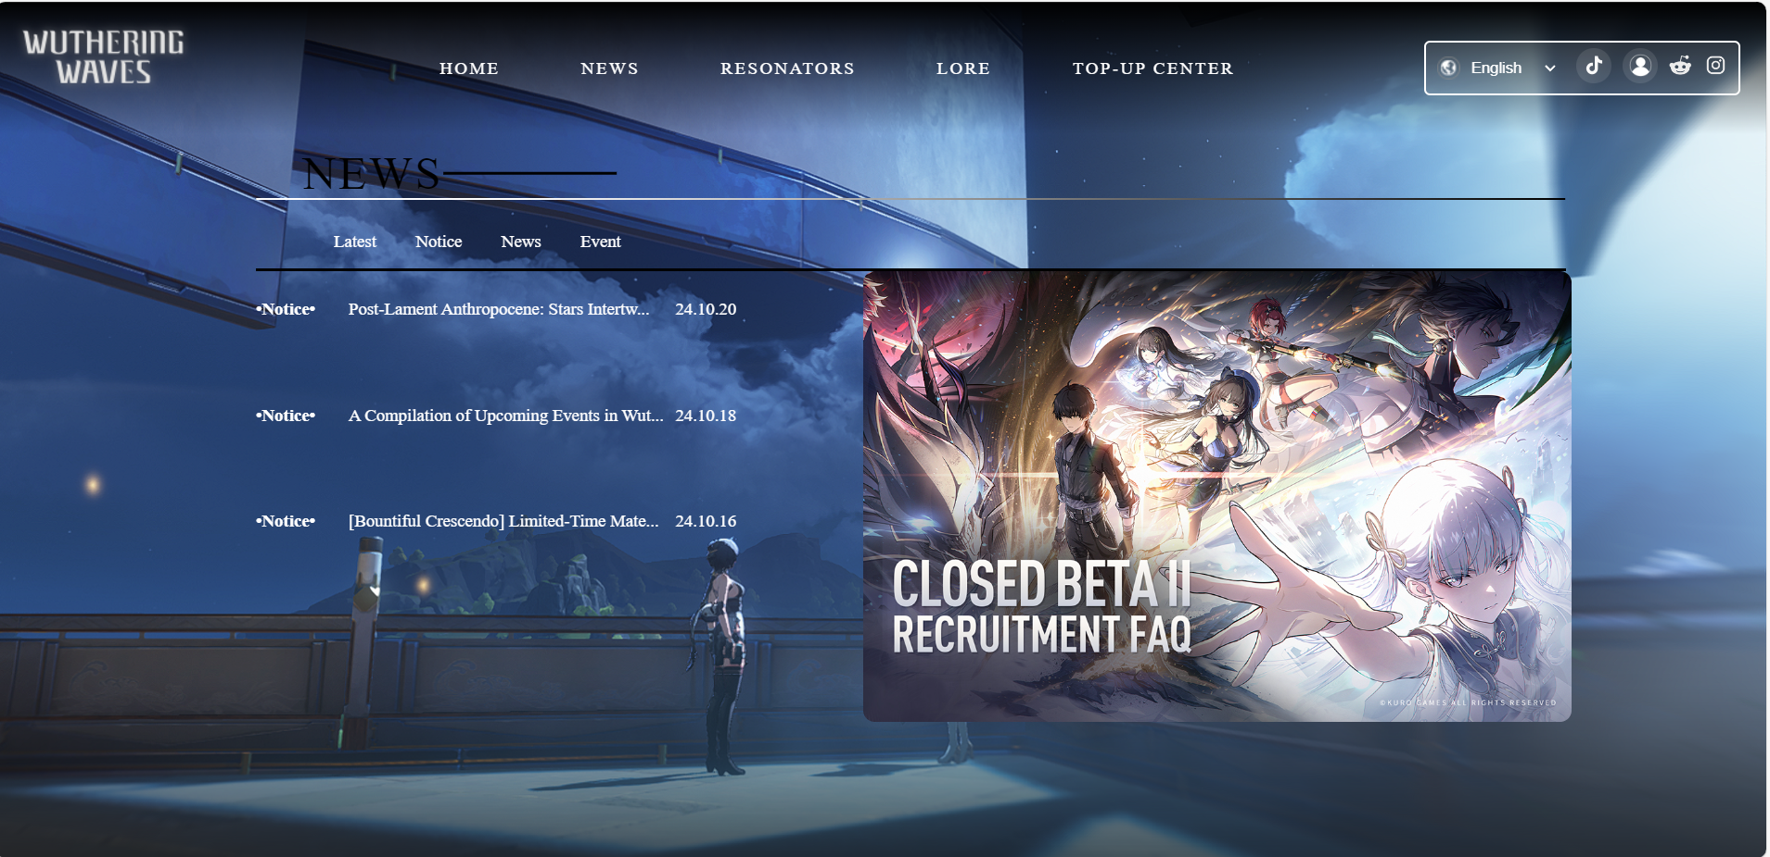
b, Giao Diện News

